Slide 1
청년 AI · Big data 아카데미 9기
실시간 홈페이지 판독을 통한
유해 사이트 탐지 AI
B반/4조
강은석 김성실 원정아 이지윤 최영용 최지선

Slide 2
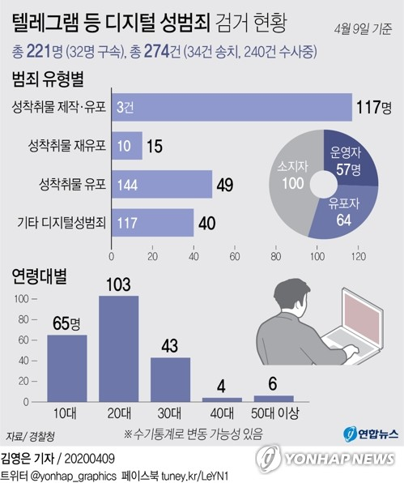
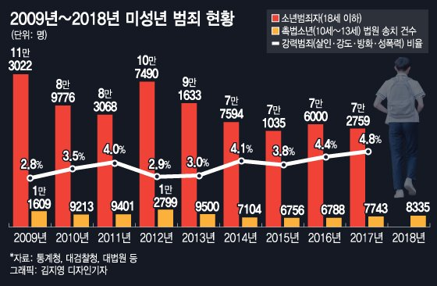
1. 주제 선정 배경
디지털 성범죄 피의자 중
10대가 많은 비율을 차지하며
청소년 강력범죄 비율이 꾸준히 증가.
전문가 “범죄 생태계가 바뀌면서 청소년 범죄도 늘어났다”
정보화 시대로 접어들면서 어린아이 및 청소년도 범죄 관련 사건·정보·수단 등을
쉽게 접하기 때문에 범죄를 일으키기 쉬운 환경이 됨.
청소년 유해물 및 범죄 관련 사건·정보·수단 자체를 차단하려는 노력이 필요함
Notes:
불법 유해 정보 사이트에 대한 차단은 이루어지고 있지만, 우회 접속 혹은 새로운 홈페이지가 지속적으로 생산되어서 완벽히 차단 되고 있는것은 아니다. 그래서
실시간으로 html분석과 유해 이미지 판독을 통해 유해 사이트 탐지를 돕고자 한다.

Slide 3
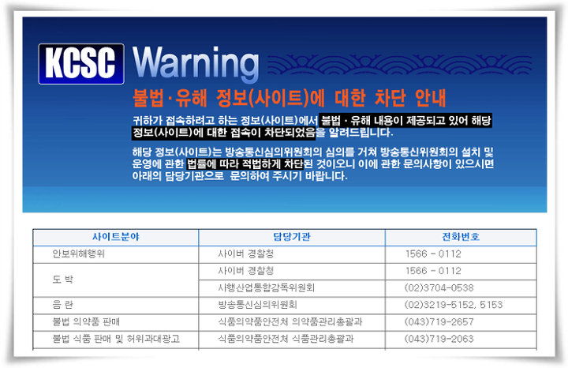
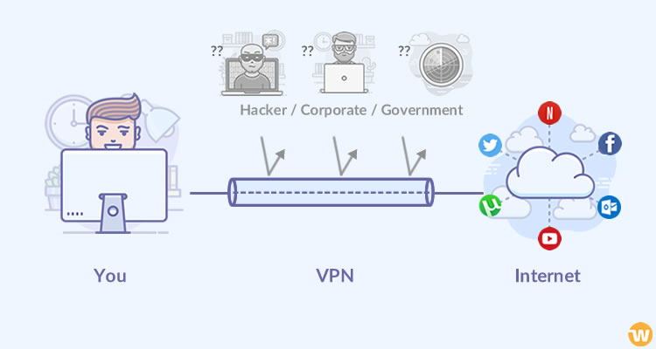

1. 주제 선정 배경
불법촬영물 유포 차단 위해 공공 DNA DB 구축 - 경찰청, 여성가족부, 방송통신위원회, 방송통신심의위원회 업무협약 체결 -
유해물을 차단하려는 정부의 노력… 그러나
정부의 유해사이트 검열은
VPN(가상사설망)을 이용하면
쉽게 무너지며 VPN 사용은
청소년도 쉽게 할 수 있음.
만약 AI기술을 통해 현재 접속한 사이트가 유해한지 알 수 있다면???
Notes:
불법 유해 정보 사이트에 대한 차단은 이루어지고 있지만, 우회 접속 혹은 새로운 홈페이지가 지속적으로 생산되어서 완벽히 차단 되고 있는것은 아니다. 그래서
실시간으로 html분석과 유해 이미지 판독을 통해 유해 사이트 탐지를 돕고자 한다.

Slide 4
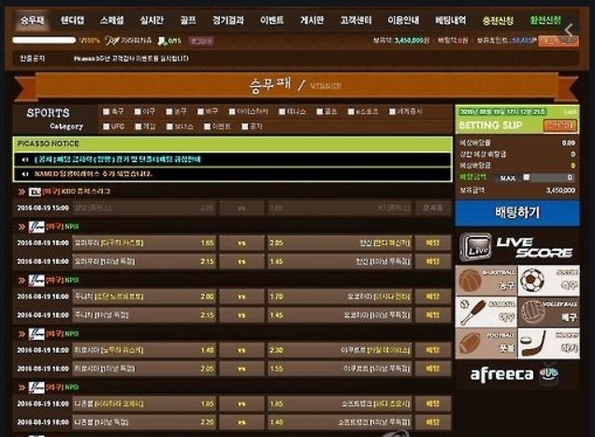
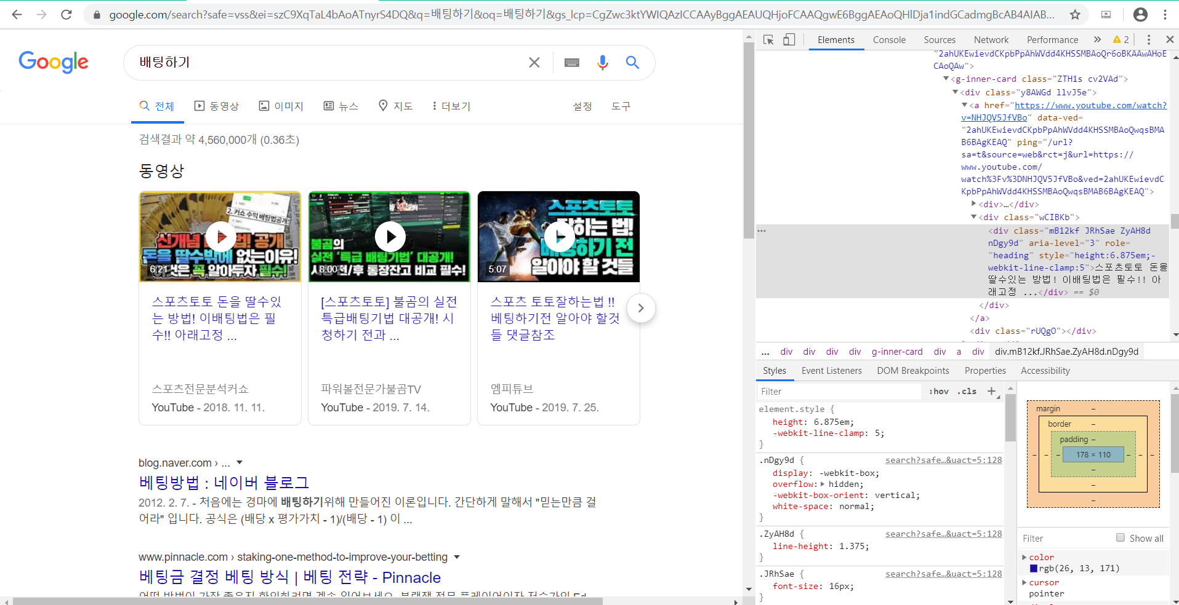
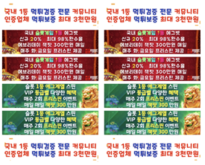
2. 프로젝트 아이디어 구체화
-유해사이트 HTML 수집 및 분석[우회 접속시에도 HTML을 받아옴.]
-딥러닝 모델로 유해 사이트와 안전사이트의 텍스트와 이미지 학습

Slide 5
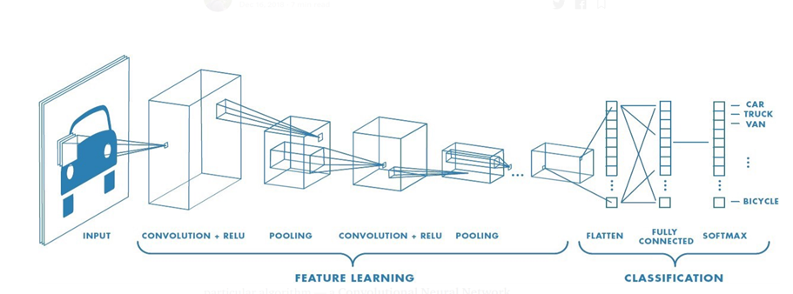
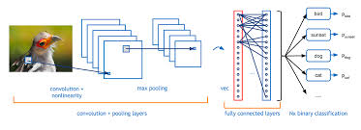
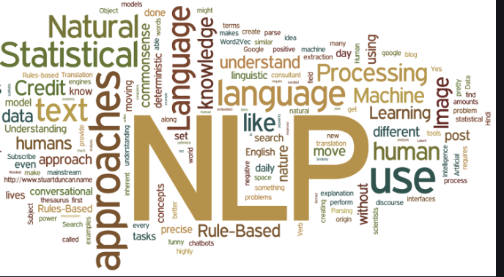
3. 기술 소개
CNN
image -> word
데이터를합성곱을 이용하여 classification 하는 모델
->홈페이지에서 이미지를 받아 유해사진 인지 확인.
NLP
자연어 처리
HTML 파일에 대한 정규화 작업 수행 및 형태소 분석
-> 유해 사이트의 Text Feature 검출 및 비교

Slide 6
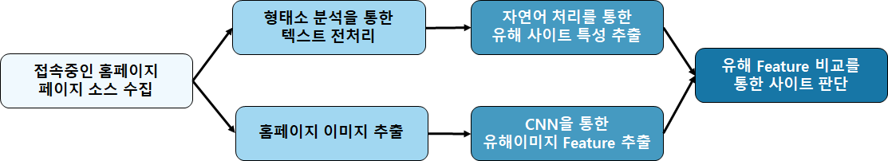
4. 동작방식

Slide 7
청년 AI · Big data 아카데미 9기
시각장애인을 위한
영화 자동 화면해설 AI
B반/4조
강은석 김성실 원정아 이지윤 최영용 최지선

Slide 8


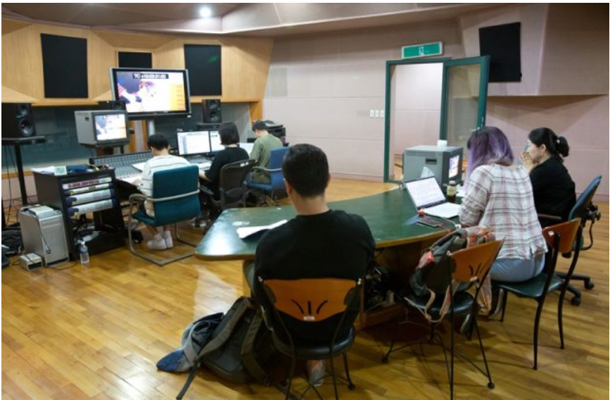

1. 주제 선정 배경
시각장애인을 위한 영화 화면해설 제작 방식의 현황과 한계
‘후원금 부족’
‘작가가 대본을 쓴 뒤 성우가 녹음하는 복잡한 절차’
‘시간적, 경제적 비용 소요’
‘연간 30여편 제작 불과’
‘시각장애인들의 문화 컨텐츠 현저히 부족’

Slide 9
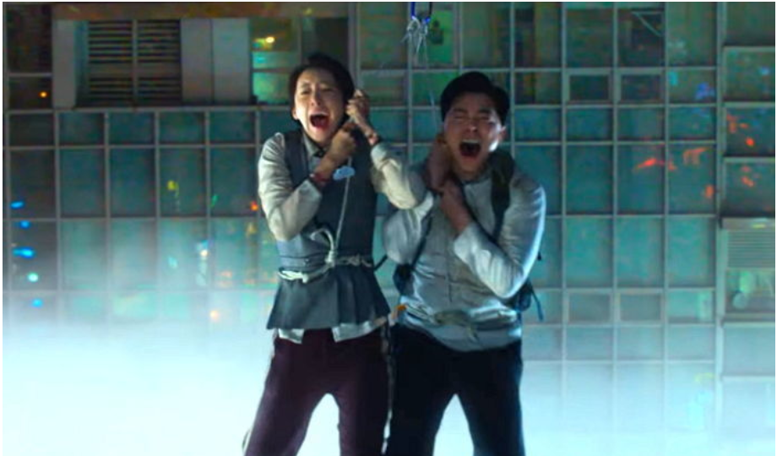

2. 프로젝트 아이디어 구체화
시각장애인을 위한 영화의 장면을 화면해설 해주는 AI
“ 용남과 의주가
밧줄을 타고
뛰어내린다! “
영화 ‘엑시트’의 한 장면

Slide 10
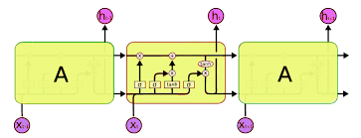
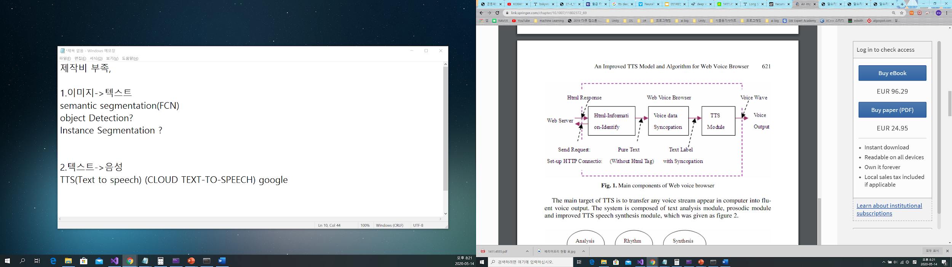
3. 기술 소개
CNN
image -> word
데이터를합성곱을 이용하여 classification 하는 모델
->이미지 데이터를 받아 물체 인식
LSTM
words -> sentence
연속되는 모델을 사용하는 RNN에서 발전된 모델
->CNN으로 부터 받은 값으로 sentence 생성
TTS
sentence -> speech
사람의 목소리를 분석하여 텍스트를 사운드로 변환
->LSTM에서 나온 문장을 자연스로운 사람의 음성으로변환

Slide 11
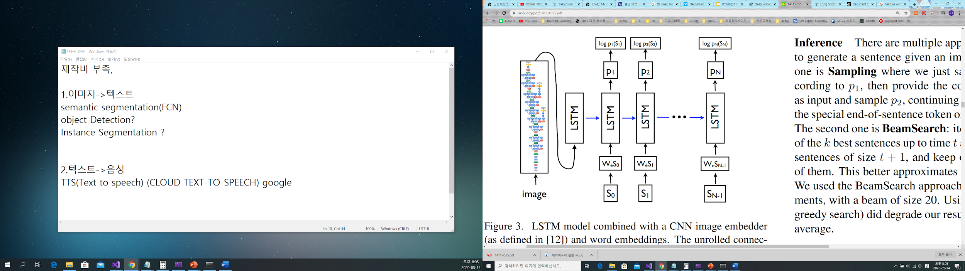
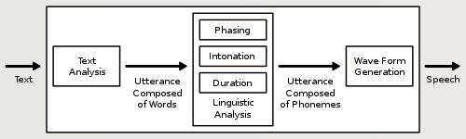
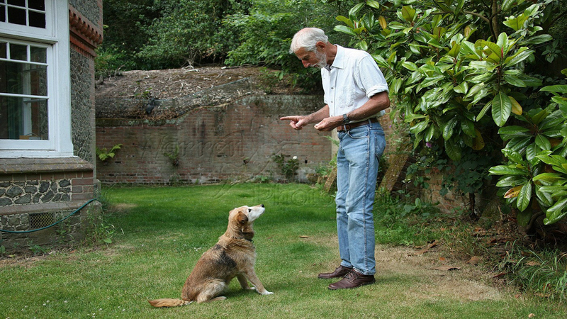

4. 동작방식
sentence
“a man is holding a dog on a leash”
input image
context sentence
speech
딥러닝을 활용한 이미지 상황 인식 모델 & 음성합성(TTS)를 이용한 장면 설명 모델

Slide 12
Thank you

